Slide 1
Mulighetenes hus
Bjørn Kjetil Larsen
prosjektleder, Kriminalomsorgen region vest
«Samarbeid- som ringar i vatn»
Ålesund 12.11.13

Slide 2
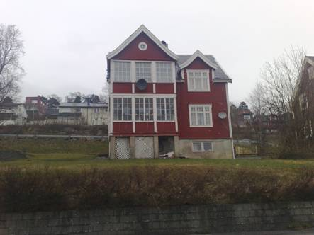
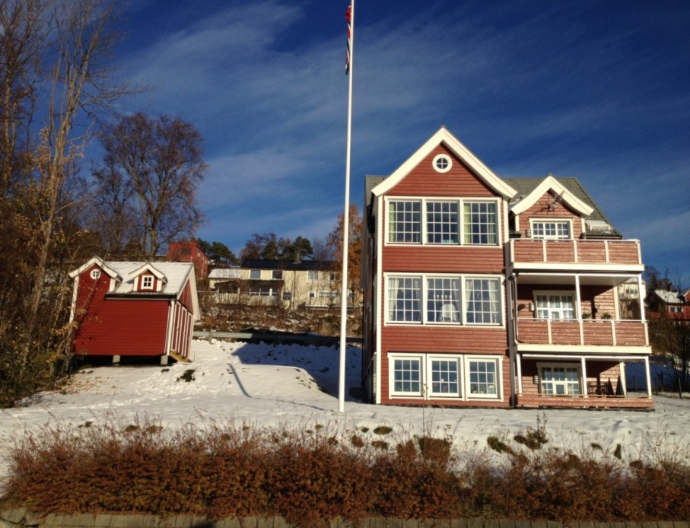
Prosjektperioden gikk over 1,5 år. Avsluttet november 2012

Slide 3
Bakgrunn for boligprosjektet «Mulighetenes hus»
«Innsattes levekårssituasjon er særlig vanskelig fordi den er preget av opphopning av levekårsproblemer; tre fjerdedeler har problemer på to eller flere levekårsområder» (FAFO, Levekårsundersøkelse blant innsatte 2004).
En tredjedel av innsatte mister boligen i løpet av fengselsoppholdet, og bare unntakene skaffer seg bolig før løslatelse («Løslatt og hjemløs», NIBR 2006).

Slide 4
→Forprosjektet fra «fengsel til egen bolig» som hadde oppstart november 2008 med mål om å;
kartlegge bosetting av unge løslatte fra fengsel, samt danne grunnlag for et hovedprosjekt/bosettingsmodell.

Slide 5
Inspirasjon etter besøk i Meland kommune; «Sjølbyggarprosjektet for ungdom 2004-2008» kombinert med prosjektleders ideer om;
Kontraktfestede individuelle oppfølgingstiltak (samtaler, urinprøver, fritidsaktiviteter).
Fleksibelt og handlekraftig tverretatlig team knyttet til boligen (Molde kommune, nav, friomsorgen, fengsel, Omsorgsbygg ASA) er nøkkelen til suksess.

Slide 6
Visjon for hovedprosjektet var;
Mulighetenes hus gir fire mennesker muligheten til å skape et bedre liv gjennom samarbeid, med varig bolig som de har et forhold til og som de har lyst å bo i, som fundament.

Slide 7
Inntakskriteriene var
Mellom 17 og 25 år.
Høre til Molde eller Fræna Kommune.
Mangler tilfredsstillende bolig.
Ønsker å delta i prosjektet, og forplikter seg til det gjennom en søknad og kontrakt.
Er under soning, og/eller har tidligere sonet flere dommer.

Slide 8
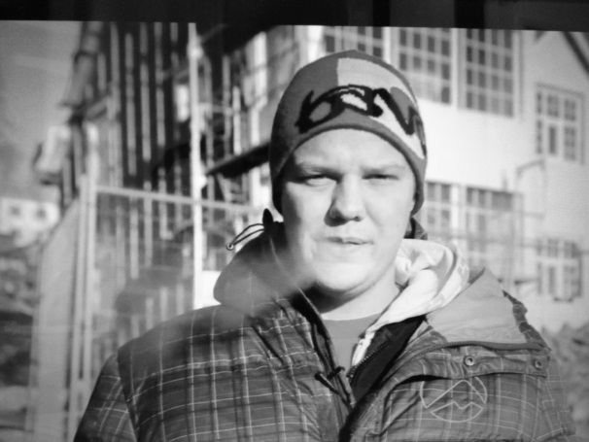
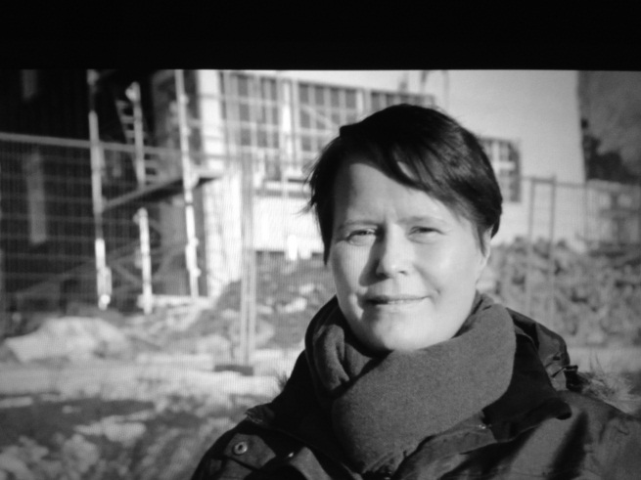
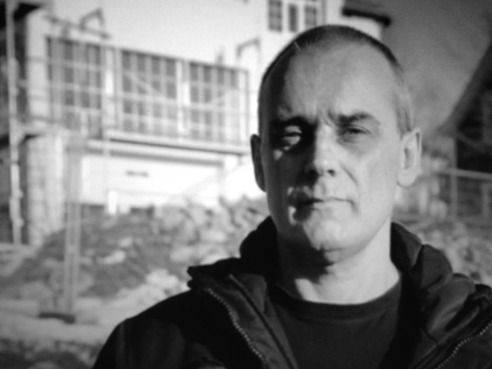
Hvem og hva ble det?
Prosjektet bosatte 3 prosjektdeltakere, men ingen av dem tok fagbrev som snekker. En av prosjektdeltakerne som falt ut av prosjektet lå an til å ta fagbrev gjennom prosjektet.

Slide 9
Hva ble det?
Ingen kjent rusing i prosjektperioden.
Arbeidstrening i form av renovering av «egen leilighet» skapte et forhold til boligen for prosjektdeltakerne.
Alle prosjektdeltakerne kom i ordinær jobb i løpet av prosjektperioden.
En nyttig og god øvelse i tverretatlig samarbeid.

Slide 10
Hva ble det?
Nye erfaringer med aktør fra privat næringsliv.
God tverretatlig dialog og handlekraft!
Belastet og beryktet hus fikk nytt liv. «Husets gamle venner» uteble.
Samhandlingskonferanse i Møre og Romsdal (årlig i hvert fylke i region vest?).

Slide 11
Mulighetenes eller utfordringenes hus?
Hva tenkte vi skulle bli utfordringene?
I prosjektbeskrivelsen i forkant la vi vekt på hovedsakelig to tenkte utfordringer;
Det ville bli en del gjennomtrekk av prosjektdeltakere.
Det ville bli en utfordring å ha en privat entreprenør i prosjektet.

Slide 12
Hva ble utfordringene?
Måtte fravike noe fra kriteriene som ble satt til inntak på grunn av utfordrende rekrutteringsarbeid.
Å skape stabilitet og forutsigbarhet i renoveringsarbeidet på grunn av vær og vind og ulik arbeidsevne.

Slide 13
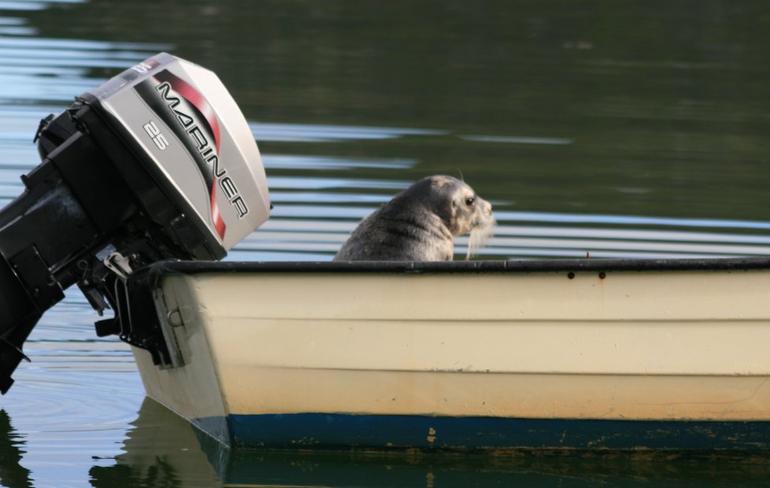
3. Innflyttingsfest og blindpassasjer.

Slide 14
Mulighetenes hus gyldighet som bosettingsmodell?
En kombinasjon av Housing first, selvbygger og «områdeopprustning»??
Bosettingsmodellens sterke sider;
Modellen er realistisk. Fallhøyden liten. Selvbyggingen er viktig, men ikke avgjørende.
En mer helhetlig tilnærming med fokus på fritid, arbeid, kognitive ferdigheter og andre kontraktsfestede rus og kriminalitetsforebyggende tiltak.
Notes:
d

Slide 15
EPILOG
Ingrid har kjøpt leilighet i Kristiansund etter lottogevinst.
Thomas og May-Lill klarer seg fint og venter barn.
Roger kom ikke tilbake etter permisjon fra fengsel..men er tilbake nå.
U.t jobber med nytt prosjekt om tverretatlig/faglig boligsosialt samarbeid med domfelte i tre programkommuner i Møre og Romsdal;«FRA STYKKEVIS TIL HELT».

Slide 16
KONTAKTINFO:
Bjørn Kjetil Larsen
bjorn-kjetil.larsen@kriminalomsorg.no
TLF: 920 47 008

